Slide 1
Pravek Slovenska
Ústav Antropologie
Antropologie pravěku podzim 2019
Alica Křápková

Slide 2
Základná periodizácia na Slovensku
Doba kamenná (cca 600 000-2300)
  Paleolit (cca 600 000 BC – 8200 BC)
  Mezolit (8200 BC – 6000/5700 BC)
  Neolit (6000/5700 BC – 4400 BC)
  Eneolit (4400 BC – 2300 BC)
Doba bronzová (2300 BC – 800/750 BC)
Doba železná (800/750 BC – 50/0)
  Doba halštatská (800/750 BC – 450 BC)
  Doba laténska (450 BC – 50/0)
Protohistória
  Doba rímska (50/30 – 375/380 AD)
  Sťahovanie národov (375/380 AD – 568 AD)

Slide 3
Neolit
Periodizácia (5700 BC – 3500/3300 BC)
  Starý neolit (cca 5700 BC – 4900 BC)
  Stredný neolit (4900 BC – 4700 BC)
  Mladší neolit (4700 BC – 3700)
Teórie neolitizácie
  Difúzna (Gordon Childe)
  Autochtónna
  Substrátová
Bádatelia: Ján Eisner, Bohuslav Novotný, Stanislav Šiška (V SR), Juraj Pavúk, Viera Němejcová-Pavúková, Ján Lichardus, Vojtech Budínsky-Krička

Slide 4
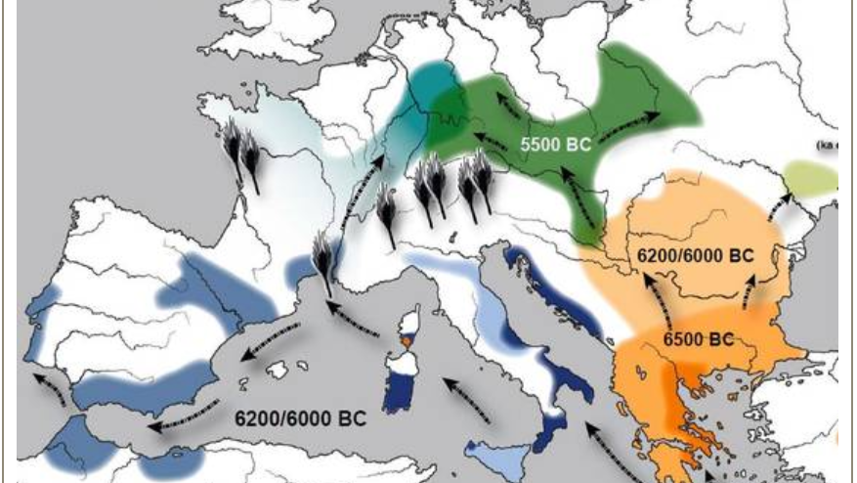
Šírenie neolitizácie

Slide 5
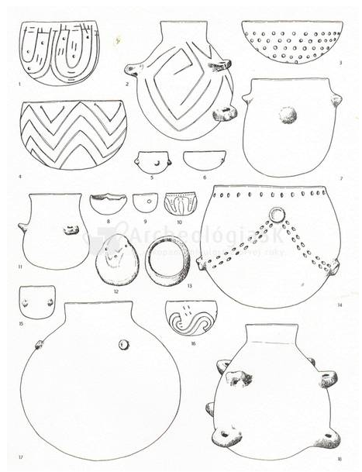
Starý neolit a stredný neolit
Kultúra s lineárnou keramikou (5700 – 5000)
Želiezovská skupina (5000 – 4700)
Rozdelenie na západnú a východnú vetvu
Pohrebný rítus: kostrový, skrčená poloha
Dlhé domy kolovej konštrukcie
Keramika hruškovité, esovité či bikónické tvary, lineárna výzdoba, notové hlavičky, niekedy žltá alebo červená maľba
Starší stupeň LnK

Slide 6
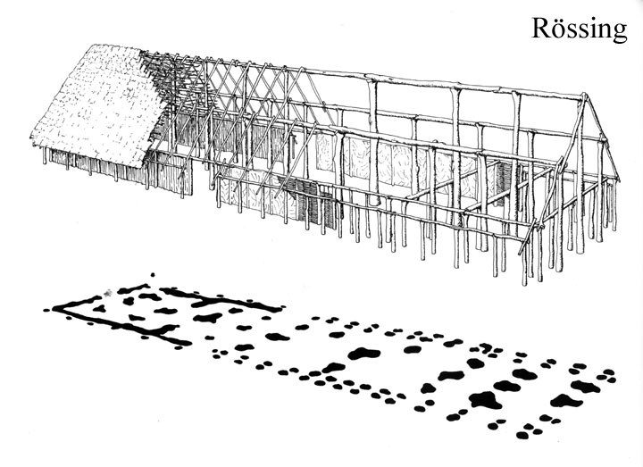
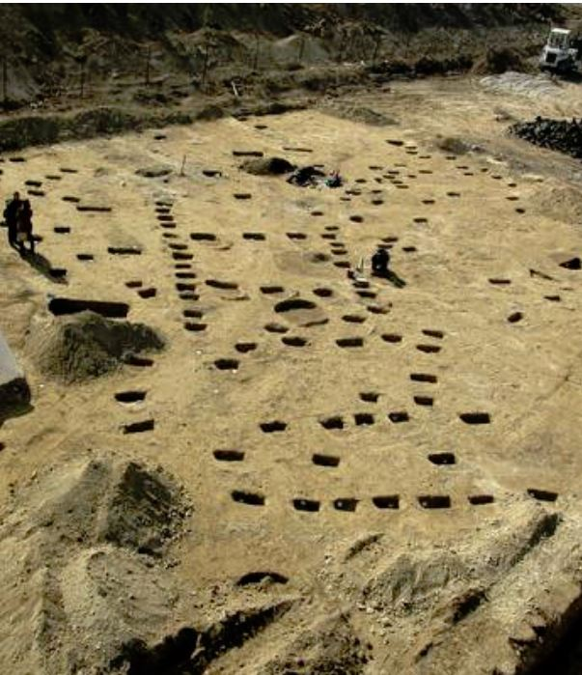
Rekonštrukcia dlhého domu
Bratislava – Zlaté Piesky

Slide 7
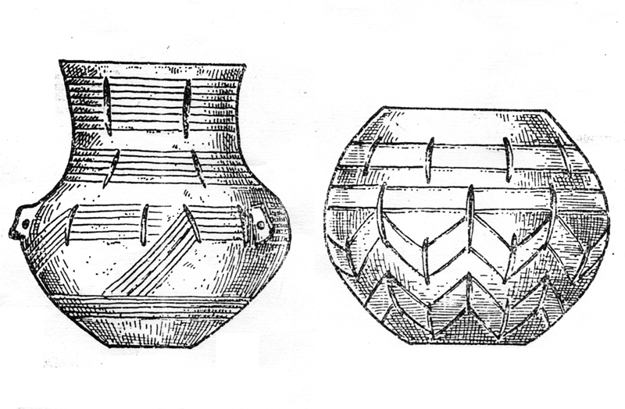
Západná vetva LnK
Vlastná lineárna keramika (kultúra s volútovou keramikou) + Želiezovská skupina
Lokality: Hurbanovo, Bíňa, Milanovce, Dvory nad Žitavou, Bratislava–Mlynská dolina, Blatné, Čataj; Cífer-Pác
Pohrebiská: Nitra, Mlynárce, Želiezovce
Želiezovská keramika

Slide 8
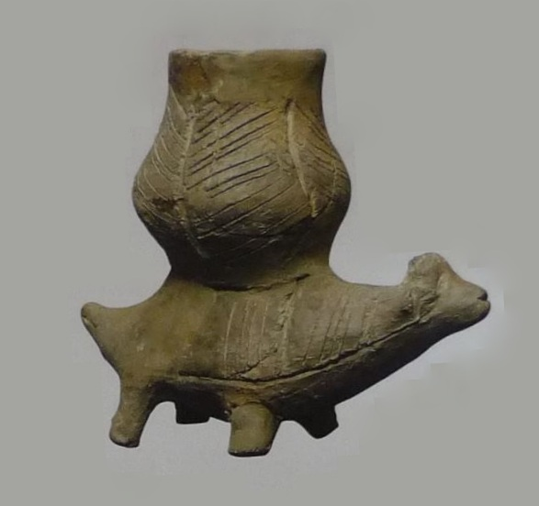
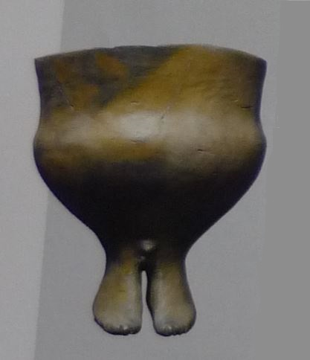
Blatné – antropomorfná nádoba želiezovskej skupiny
Bajč – zoomorfná nádoba želiezovskej skupiny

Slide 9
Východná vetva LnK
V LnK = Alföldská kultúra
  Protolineárny stupeň
  Starší stupeň = skupina Barca III a skupina Kopčany
  Stredný a mladší stupeň = gemerská LK, skupina Tiszadob a skupina Raškovce
  Bukovohorská kultúra (skupina)
Lokality LnK: Košice – Červený rak, Slavkovce, Kopčany, Barca, Raškovce
Potiská kultúra: Čičarovce, Lúčky, Zemplín (+ Maďarsko)
Bukovohorská skupina: výšinné lokality (Slovenský kras + Šariš) + jaskyne (Ardovo, Čertova Diera, Domica) + otvorené sídliská: Šarišské Michaľany a Zemplianske Kopčany, Veľké Raškovce

Slide 10
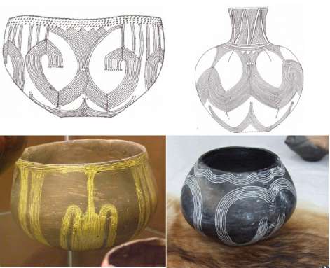
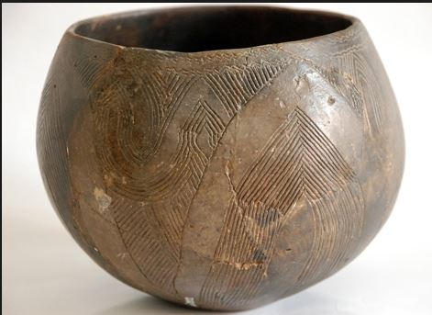
Bukovohorská keramika

Slide 11
Mladý neolit (4700 BC – 4400 BC)
Rozdiel vo vývoji na Z a V SR
Západ SR – prechod od LnK (ŽK) k lengyelu (4700 BC - 4000 BC)
  Protolengyel - stupeň Bíňa (Sopot-Bicske) a skupina Lužianky
  Fáza I – Nitriansky Hrádok
  Stupeň Santovka
  Fáza II - Pečeňady
  Fáza Moravany n. Váhom – prechod medzi neolitom a eneolitom
  Fáza III a IV (eneolit)

Slide 12
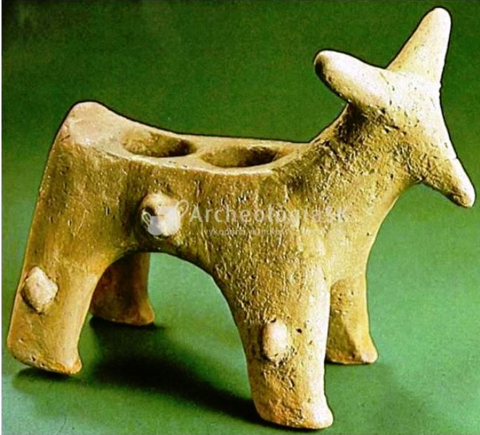
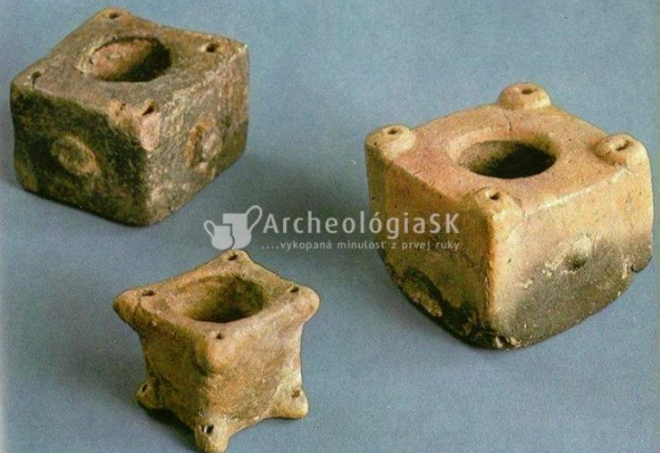
Zoomorfný oltárik a kvadratické nálezy zo Santovky

Slide 13
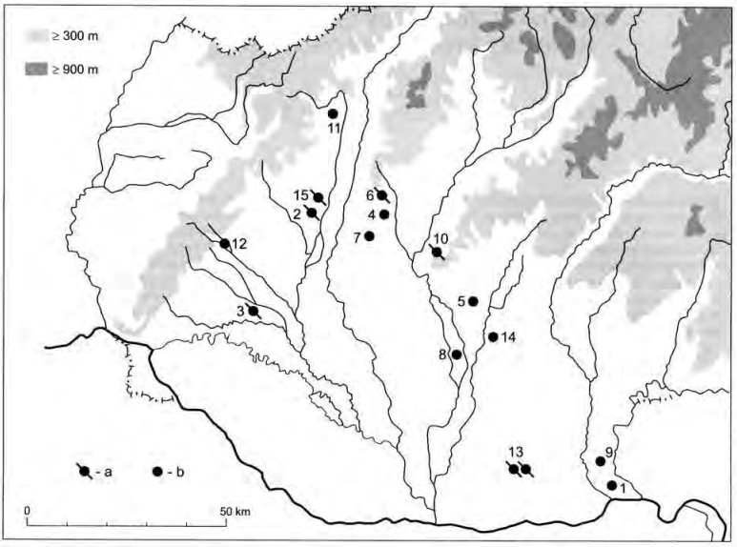
Rondely
Svodín (13)
Žlkovce (15)
Bučany (2)
Cífer-Pác (3)
Borová – Ružindol (12)
Nitriansky Hrádok (8)
Žitavce (14)

Slide 14
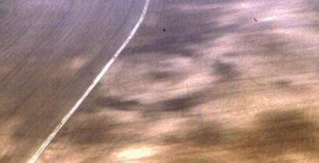
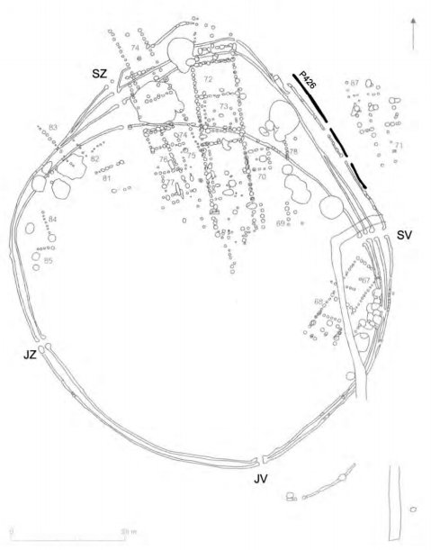
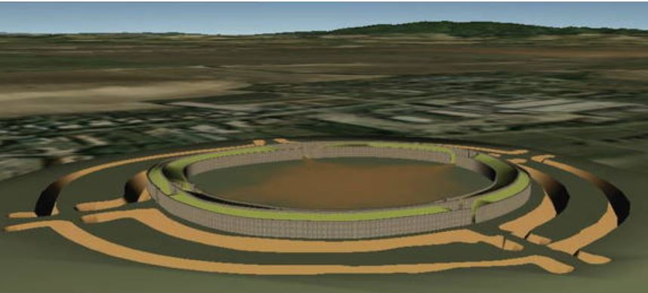
Žitavce
Svodín
Žlkovce

Slide 15
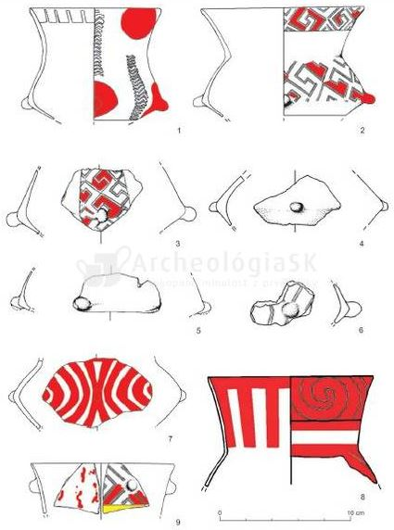
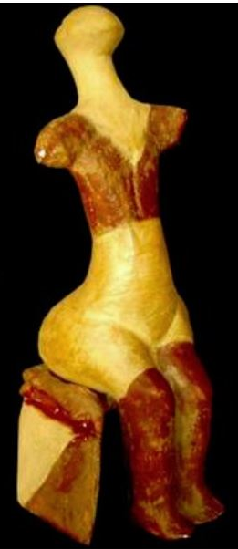
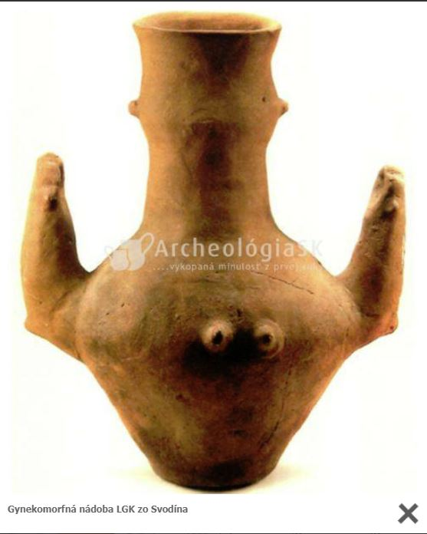
Hrádocká venuša – z rondelu v Nitrianskom Hrádku
Gynekomorfná nádoba zo Svodínu
Maľovaná keramika z rondelu v Bučanoch

Slide 16
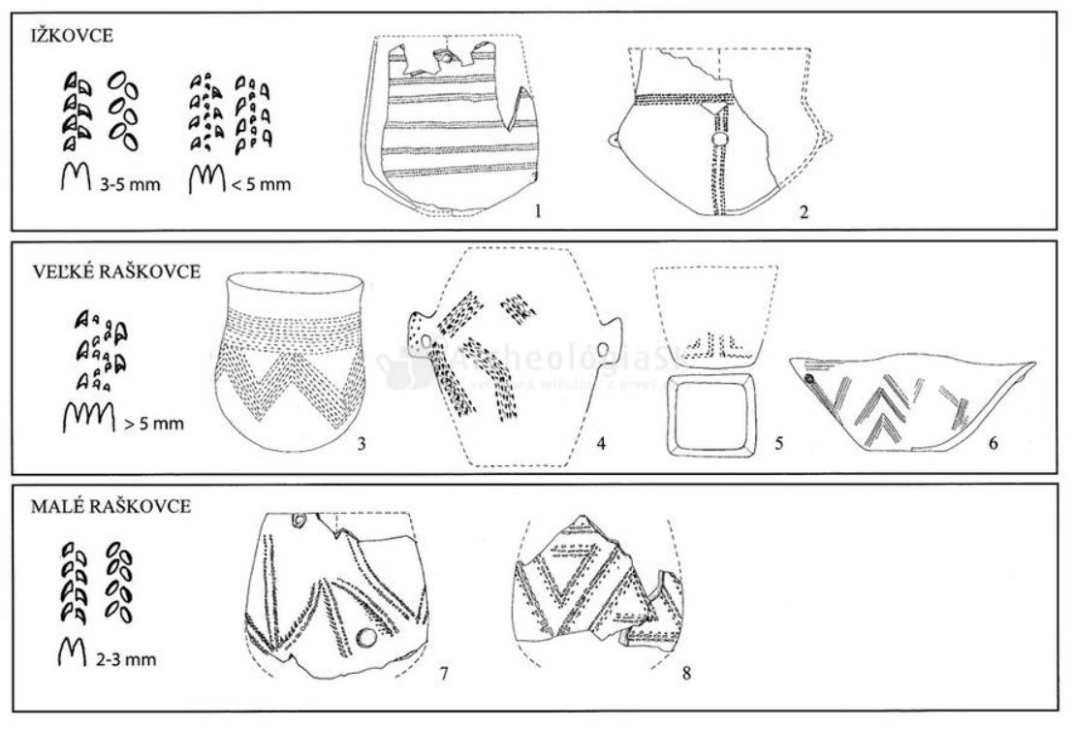
Mladý neolit na V Slovensku
Hiát v osídlení po Bukovohorskej k.
Potiská kultúra (kultúrny okruh Tisza – Herpály – Czöszhalom)
  Lokality: Čičarovce, Ižkovce, Malé Raškovce
čiastočne kultúra s vypíchanou keramikou
Skupina Ižkovce a sk. Čičarovce

Slide 17
Eneolit (4400 BC – 2300/2000 BC)
= chalkolit = doba medená
Periodizácia eneolitu:
  Starý (4400 – 3500)
  Stredný (3500 – 2900)
  Mladý (2900 – 2300/2000)
Masové používanie kovov (Au, Cu)
Hierarchizácia spoločnosti a posilnenie postavenia muža (patriarchát)
Zvýšenie mobility, diaľkového obchodu

Slide 18
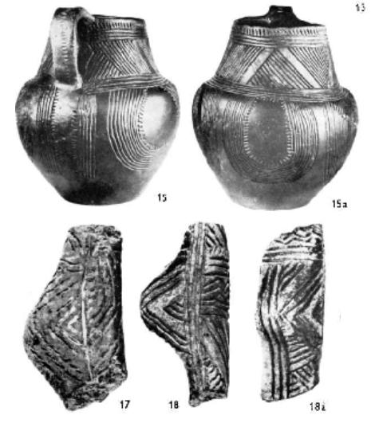
Starý eneolit (4400 BC – 3500 BC) na Z SR
Pokračovanie lengyelskej kultúry (- 4000 BC)
  Stupeň III – skupina Brodzany (absencia maľovanej výzdoby)
    Lokality: Nitra-Šindolka, Dolná Streda, Bošany, Brodzany
  Stupeň IV / epilengyel– ludanická skupina (nové keramické tvary)
Skupina Bajč-Retz (4000-3600/3400) – keramika zdobená brázdeným vpichom
Skupina Boleráz

Slide 19
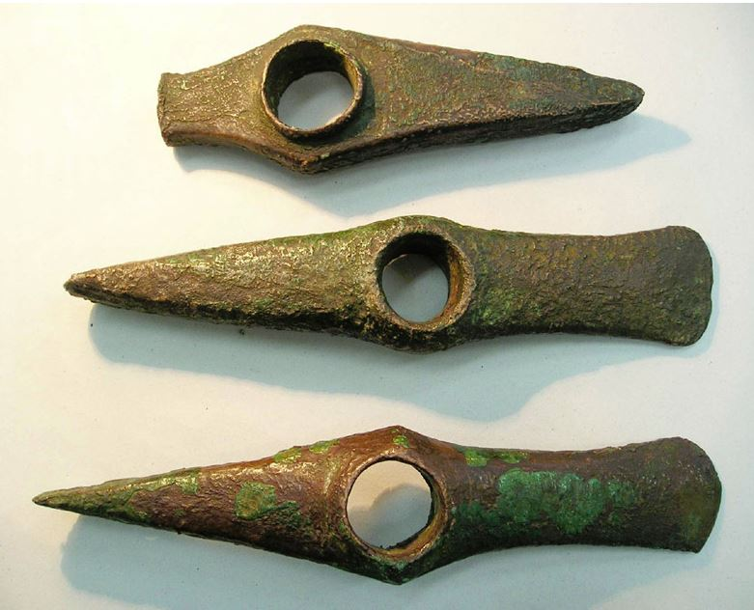
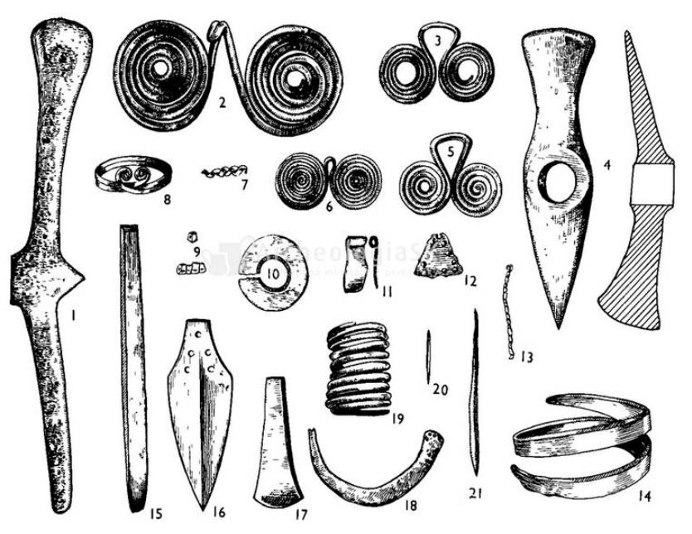
Medené sekeromlaty
Prvé medené výrobky starého eneolitu

Slide 20
Starý eneolit na V SR
Polgárska kultúra
  prechodný stupeň Prototiszapolgár (Oborín II)
  Kultúra Tiszapolgár (lok. Lúčky, Tibava, Barca, Veľké Raškovce)
  Bodrogkeresztúrska kultúra (lok. Košice-Barca, Streda n. Bodrogom)
  Skupina Lažňany (Malé Zálužice-Lažňany, Ruskov, Prešov-Šarišské lúky, Veľký Šariš)
Lažňany – prvý známy pohreb s koňom, birituálne pohrebiská, výrobky z jantáru, keramika s čiernym maľovaním, metalurgia medi

Slide 21
Stredný eneolit (3500 – 2900 BC)
Bádenská kultúra (= kultúra s kanelovanou keramikou)
  Stupeň I - Skupina Boleráz
  Stupeň II a III (lok. Tekovský Hrádok, Červený Hrádok, Nevidzany)
  Stupeň IV (lok. Úny, Chľaba-Ózd)
  Prechodný stupeň – Vučendolská kultúra
Lokality: Nitriansky Hrádok, Včelince, Dolný Smokovec – Pod lesom, Stránska, Dreveník, Veľký Šariš, Šarišské Michaľany
revolúcia sekundárnych produktov (secondary products revolution)

Slide 22
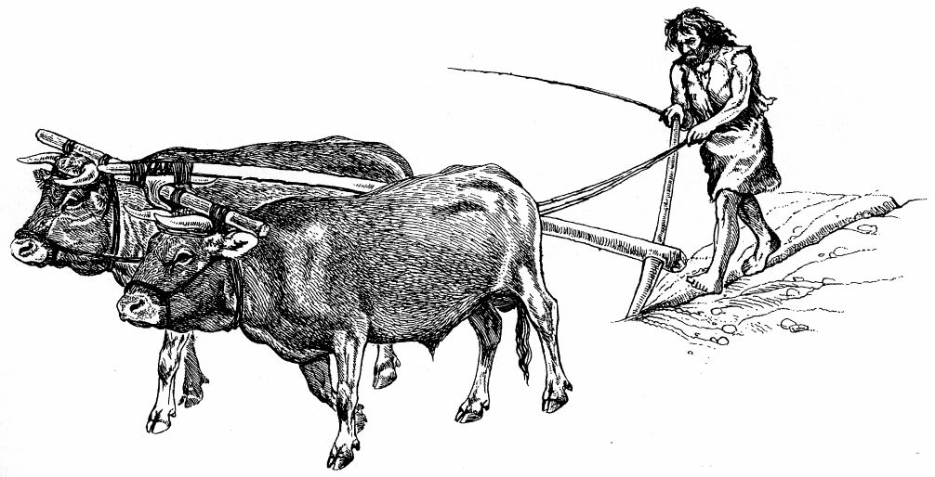
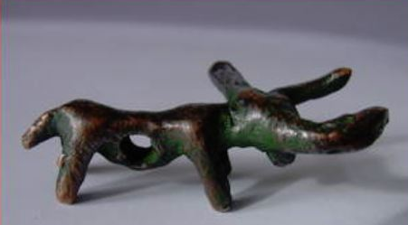
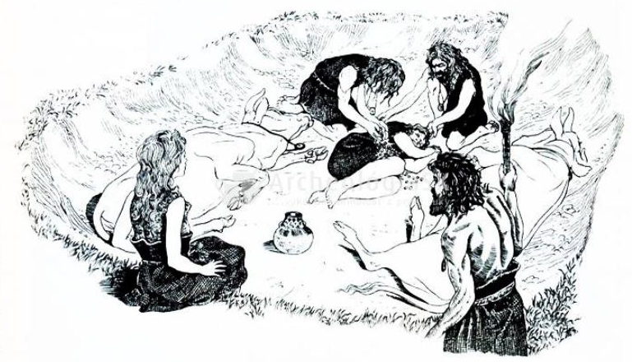
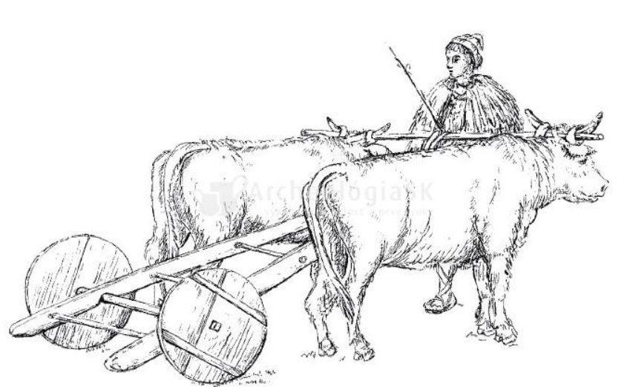
Medená plastika vola z Liskovskej jaskyne
Použitie ťažnej sily dobytka
Rekonštrukcia pohrebu s dobytkom

Slide 23
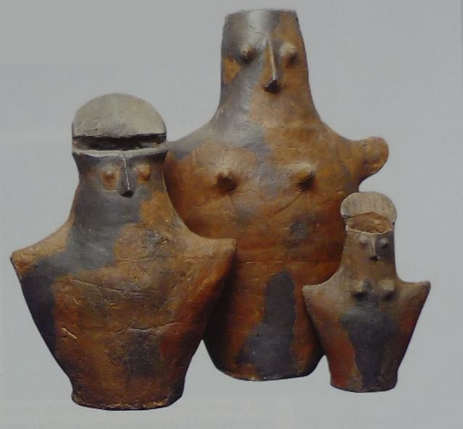
Bádenská kultúra – antropomorfné nádoby z Včeliniec

Slide 24
Mladý eneolit (2900 – 2300/2000 BC)
Jevišovická kultúra
Kostolacká kultúra (JZ a stredné SR - Iža)
Bošácka skupina (stredné Považie)
Skupina Kosihy-Čaka (J SR)
Skupina východoslovenských mohýl (V SR – komplex šnúrovej keramiky)
Kultúra zvoncovitých pohárov (okrajovo Z až JZ – Sládkovičovo, Trenčín, Skalica)

Slide 25
Doba bronzová (2300/2000 BC – 800/750 BC)
Periodizácia:
  Stará (2300/2000-1450)
  Stredná (1450-1250)
  Mladá (1250-1000)
  Neskorá (1000-850/750)
Bádatelia: Ján Eisner, Vojtech Budínsky-Krička, Jiří Neustupný, Herbert Mitscha-Märheim, Anton Točík, Václav Furmánek, Ladislav Veliačík, Jozef Bátora

Slide 26
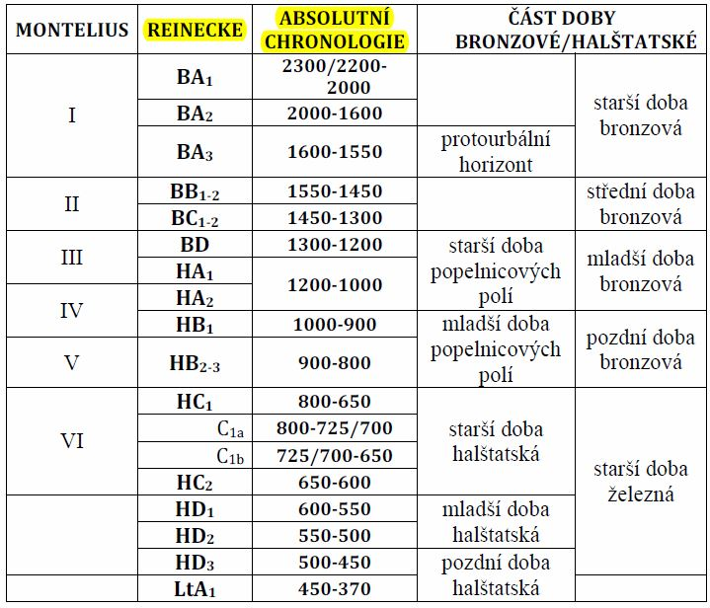
Periodizačná tabuľka pre dobu bronzovú a halštatskú

Slide 27
Stará doba bronzová (2300/2000-1450 BC)
Stupeň DB A1 - nadväzuje na pôvodné mladoeneolitické kultúry:
  komplex kultúry so šnúrovou keramikou » Chlopice –Veselé a nitrianska skupina
  kultúrny komplex Kosihy-Mako-Čaka » hatvanská kultúra
  kultúra so zvoncovitými pohármi » protoúnětická kultúra
Stupeň DB A2 - vývoj po (cca) 1900 BC
  Hatvanská kultúra
  Kisapostácka skupina
  Únětická kultúra + Hurbanovský typ
  Wieselburská kultúra
Stupeň DB B1a - posledný horizont starej DB:
  Maďarovská kultúra (KK Maďarovce – Věteřov – Böheimkirchen)
  Otomanská kultúra (KK Otomany-Fűzesabony)
  Severopanónska kultúra

Slide 28
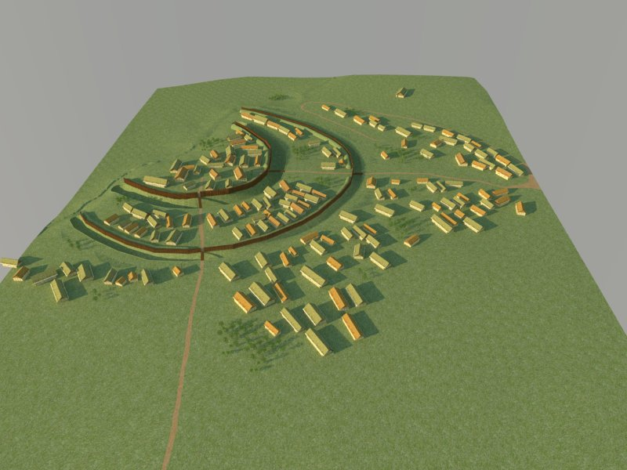
Predpokladaný model sídliska vo Vrábľoch - poloha Fidvár
(unetická kultúra)

Slide 29
Charakteristika starej DB
Pohrebný rítus:
  Rané kultúry – kostrové pochovávanie v skrčenej polohe, ženy na ľavom boku, muži na pravom a pohľad na J
  Únětická, wieselburská, maďarovská a otomanská k. - kostrovo
  Hatvanská a severopanónska – žiarové hroby, popolnice alebo vysypávali na dno hrobových jám - obdobie plochých hrobov
  Stopy po násilných stretoch, doložený rituálny kanibalizmus
  Deti v nádobách uložených v blízkosti obydlí
  Hroby metalurgov – Nižná Myšľa, Nitra, Matúškovo
Opevnené sídliská: Nitriansky Hrádok, Vráble, Barca, Nižná Myšľa, Spišský Štvrtok
  Priekopa, val, drevená palisáda
  1-, 2- a 3-priestorové obydlia so zvyškami ohnísk a pecí, steny zrubovej konštrukcie omazané hlinou, sedlové strechy podoprené kolmi

Slide 30
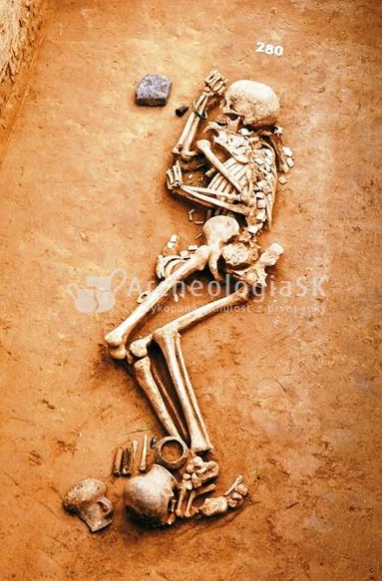
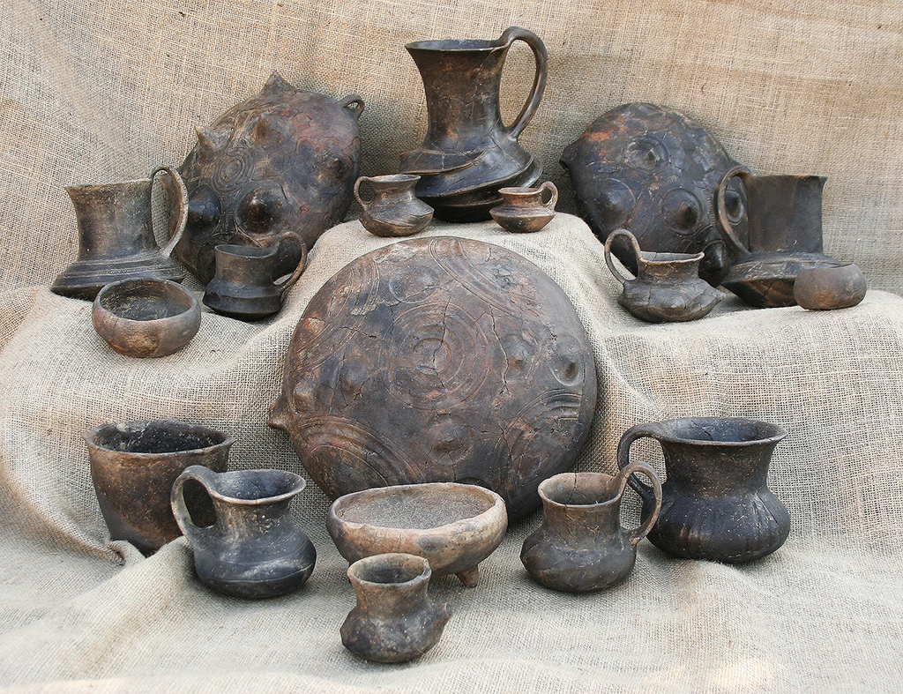
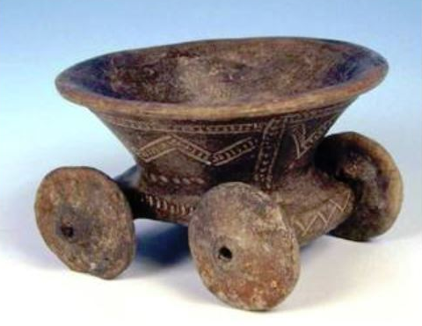
Nižná Myšľa
Otomanská kultúra
Nádoby z doby bronzovej
Hrob metalurga s kančími klami
Model vozíka

Slide 31
Stredná doba bronzová (1450-1250 BC)
Stupeň DB1b, DB B2, DB C1/C2
Západné Slovensko: mohylové kultúry
  Stredodunajská MK
  Karpatská MK
Stredné a východné Slovensko: kultúry popolnicových polí
  Okruh JV PP:
    Pilinská kultúra
    Kultúra Suciu de Sus
  Okruh lužickej kultúry (PP)

Slide 32
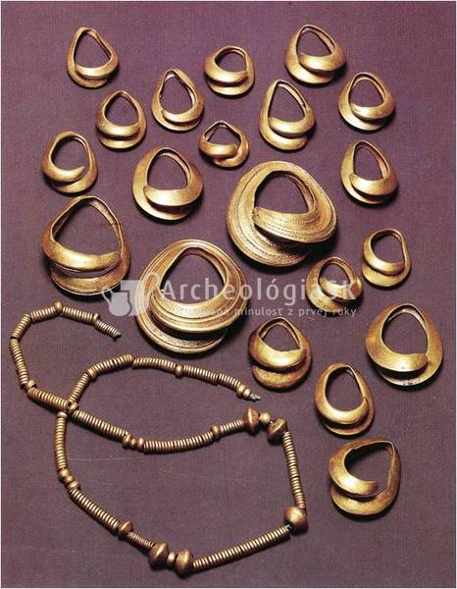
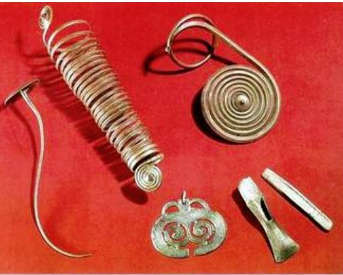
Bronzový depot zo Zvolena – Pustého Hradu
Depot zlatých šperkov z Nižnej Myšle

Slide 33
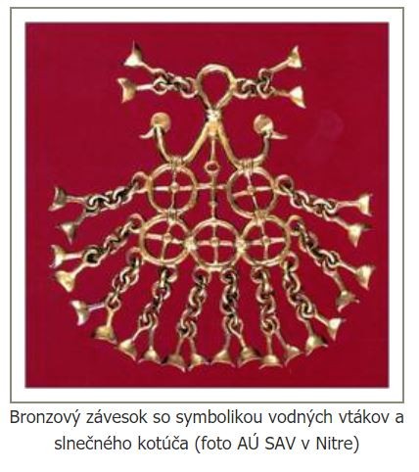
Mladá a neskorá doba bronzová (1250/1000-800/750 BC)
Mladá - stupne DB C2, DB D, Ha A1, Ha A2
Neskorá – stupne: Ha B1, Ha B2, Ha B3
Kultúry popolnicových polí
  Okruh lužickej kultúry PP
  Okruh stredodunajskej PP:
    Velatická k.
    Čakanská k.
    Podolská k.
  Okruh juhovýchodných PP:
    Pilinská k.
    K. Suciu de Sus
    Kyjatická k.
    Gávska k.

Slide 34
Charakteristika mladej a neskorej DB
Pohrebiská používané dlhú dobu, tisíce hrobov
  Bohaté mohyly s kamenným kruhom
  Skupiny hrobov – rodina?
Menšie sídliská
Budovanie hradísk
Z neskorej DB miznú sídliská
Depoty

Slide 35
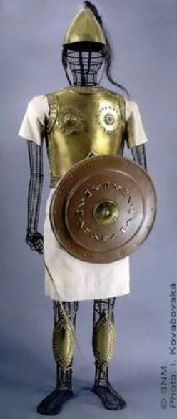
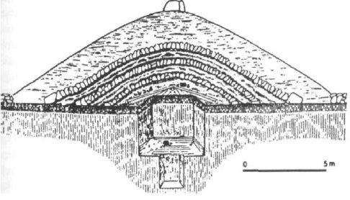
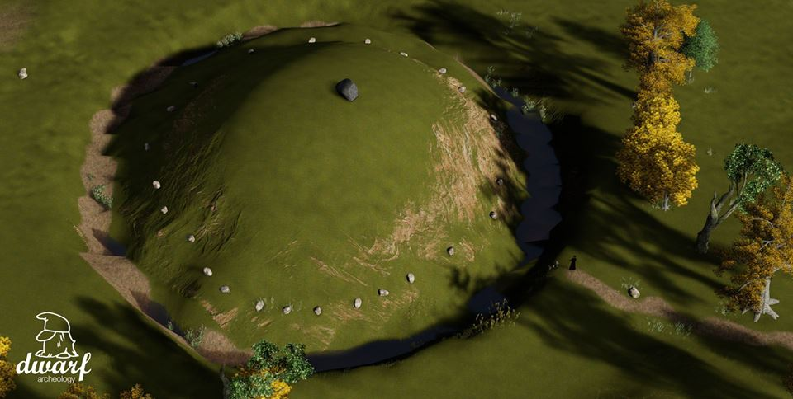
Mohyla v Čake

Slide 36
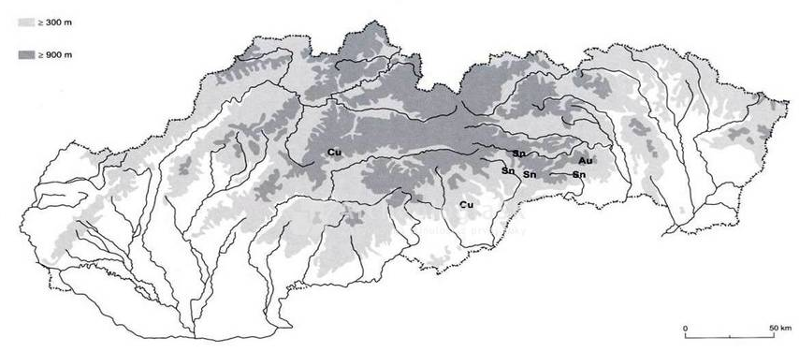
Doba železná (800/750 BC – 0)
Základné delenie:
  Staršia: doba halštatská (800/750 BC – 450 BC)
  Mladšia: doba laténska (450 BC – 0 BC)

Slide 37
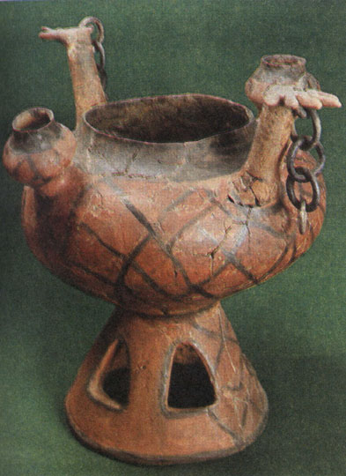
Doba halštatská (800/750-450 BC)
Periodizácia
  Včasná
  Stará
  Stredná
  Mladá
  Neskorá
Kultúry:
  Prechodný trácko-kimerský horizont (800-700 BC)
  Zvyšky kultúr PP
  Halštatská kultúra: (východohalštatský okruh)
    Kalenderberská kultúra
    Skupina Hurbanovo-Középrépáspuszta (skýtske prvky)
    Vekerzugská kultúra
    Lužická kultúra – platěnický stupeň a oravský typ
    Kuštanovická skupina (V SR)

Slide 38
Charakteristika doby halštatskej
Sociálna stratifikácia
Sídliská:
  Nížinné: Bratislava-Staré mesto, BA-Vajnory, Chorvátsky Grob, Ivánka pri Dunaji
  Výšinné: Smolenice-Molpír, BA-Devín, BA-Vajnory
  Hradiská – hlavne S SR: Tupá Skala, Istebné-Hrádok
Pohrebný rítus:
  Ploché žiarové pohrebiská: Janíky, Dolný Kubín, Vyšný Kubín
  Menšie mohyly: Chorvátsky Grob, Bernolákovo
  Bohaté mohyly: Dunajská Lužná – Nové Košariská, Janíky, Réca

Slide 39
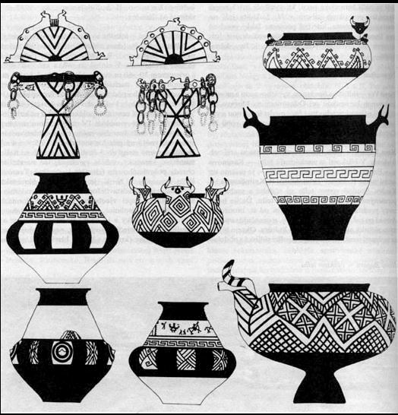
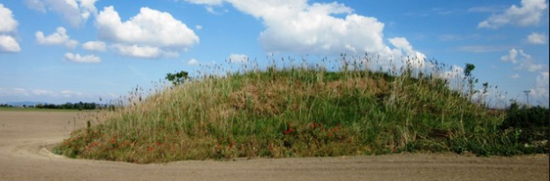
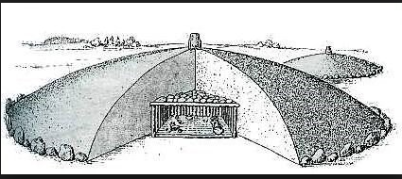
Kniežacia mohyla Janíky
Nádoby z mohyly Dunajská Lužná – Nové Košariská

Slide 40
Doba laténska (450 BC – prelom letopočtu)
Periodizácia:
  Včasná (450 – 400/380)
  Staršia (400/380 - 275/250)
  Stredná (275/250 – 130/120)
  Mladá (130/120 – 60)
  Neskorá (60 – prelom letopočtu)
Začiatok etnickej príslušnosti
Prvé písomné pramene - začiatok protohistórie
Rozvoj remesiel – šperkárstva, sklárstva, kováčstva
Rozvoj mincovníctva (Biatec)
Bádatelia: Juraj Bárta, Eva Kolníková, Karol Pieta, Jozef Bujna

Slide 41
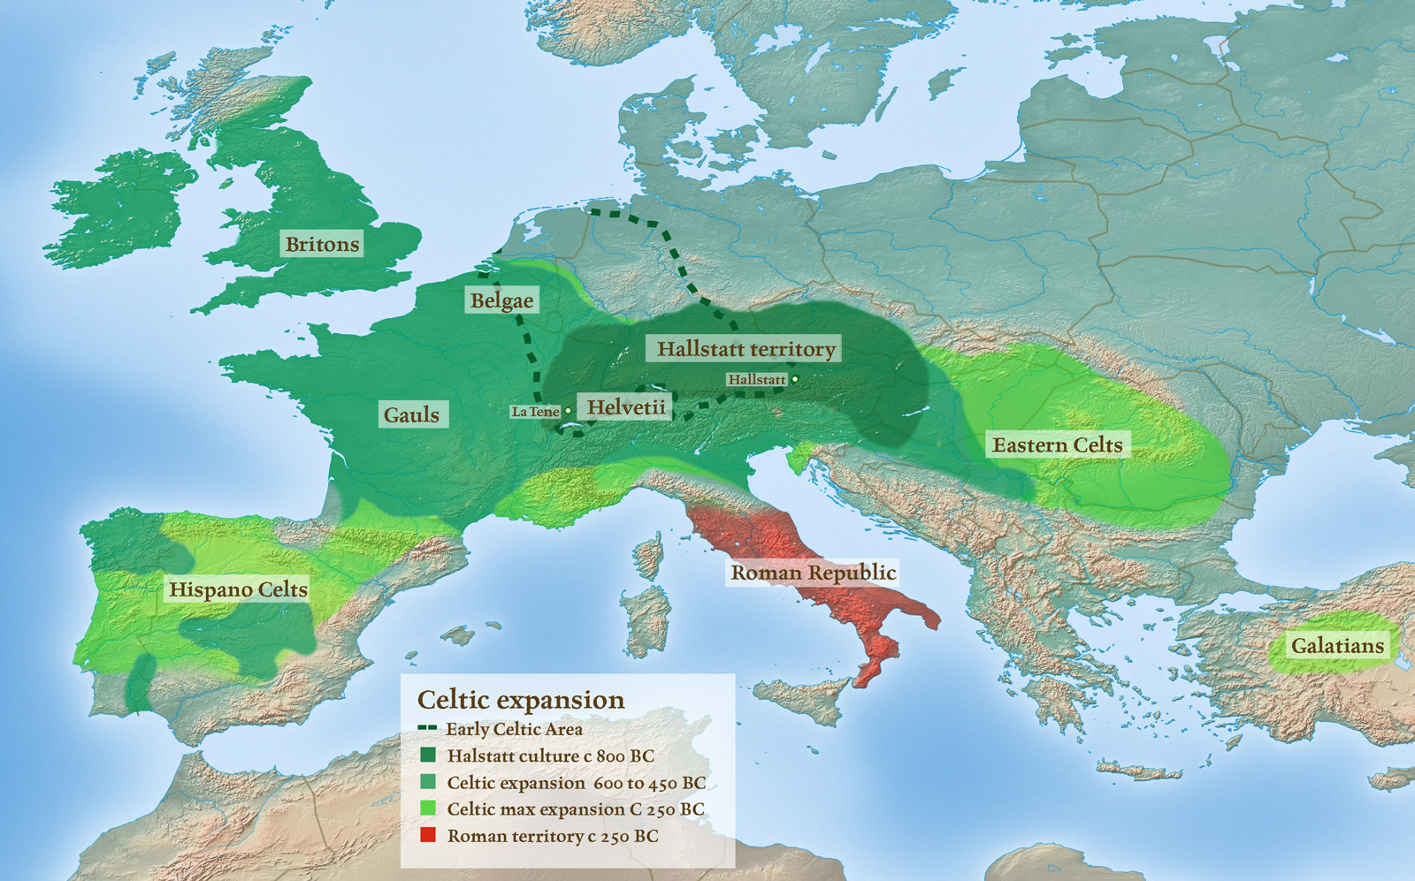
Keltská expanzia

Slide 42
Včasná laténska doba (450-400/380 BC)
Včasnolaténsky štýl:
  Keramika: točená na kruhu, grafitová, časté flašovité tvary, kolkovaná výzdoba
  Kovové šperky – spony s ľudskými maskami
  zbroj
JZ Slovensko:
  Malé sídliská pri Dunaji a Váhu: Bratislava - Dúbravka
  Pohrebiská kostrové: Bučany, Stupava
J stredného SR a V SR – doznieva halštatská k. (vekerzugská a severopotiská halštatská skupina), bez laténskych vplyvov
S západného SR a stredné SR – doznieva lužická kultúra

Slide 43
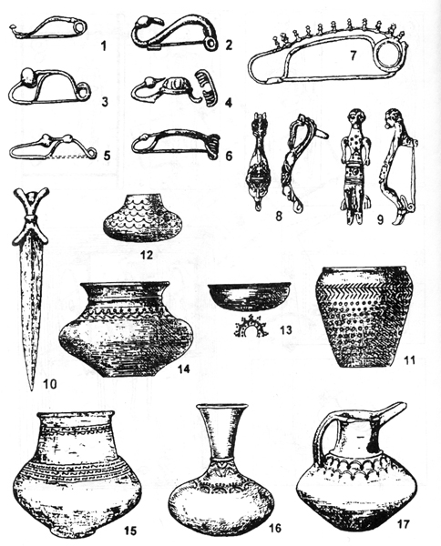
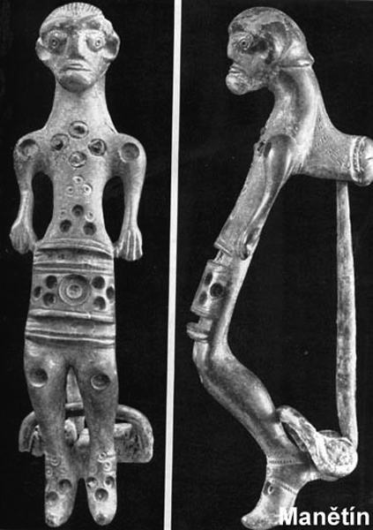
Včasnolaténsky inventár – detail maskovitej spony

Slide 44
Stará laténska doba (400/380 - 275/250)
JZ SR:
  Kelti vytláčajú vekerzugskú kultúru až po povodie Iply, Hrona, Nitry a Žitavy
  Rozsiahle ploché, kostrové pohrebiská: Malé Kosihy, Palárikovo, menšie – Bajč, Chotín
    Bojovnícke hroby s mečom a reťazovým opaskom u mužov, u žien šperky a spony
S, Z a stredné SR
  Oravská skupina lužickej kultúry

Slide 45
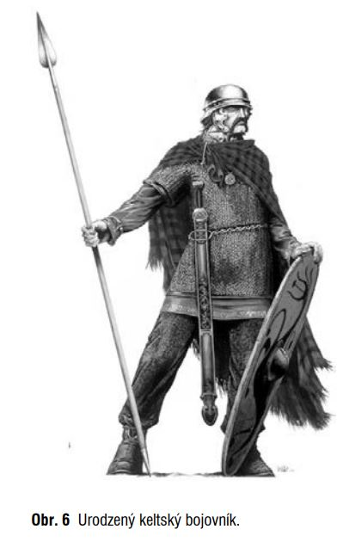
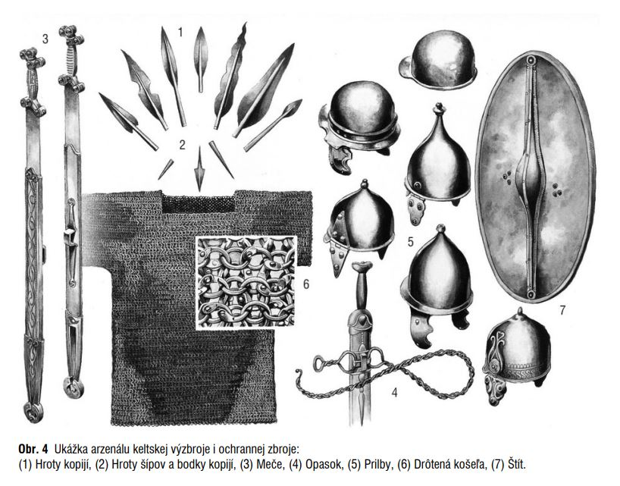
Výzbroj laténskeho bojovníka

Slide 46
Stredná laténska doba (275/250 – 130/120)
Väčšina SR
  Osídlenie Nitra – Levice » Bójovia
  Pohrebný rítus
    Hrobové celky: Košice, Slavkovce, Beša, Hraničná pri Hornáde
    Prechod na žiarové pochovávanie: Hurbanovo, Holiare, Ižkovce
      Jednoduché mužské hroby – jedna zbraň a bežný predmet
      Bohaté ženské hroby - sklenené náramky, bronzové nánožníky
    Ku koncu miznú pohrebiská
  Sídliská:
    Najskôr osídlenie dvorcového charakteru
    Ku koncu mestského typu = oppidá: Bratislava, Molpír, Pohanská
S západného a stredné SR
  Púchovská kultúra – pretrvala až do doby rímskej (do konca 2. stor. AD) – zrejme kmeň Kotínov
  Predpúchovský horizont – halštatský charakter s laténskymi prvkami
    Veľké hradiská, ťažba rudy a razba mincí

Slide 47
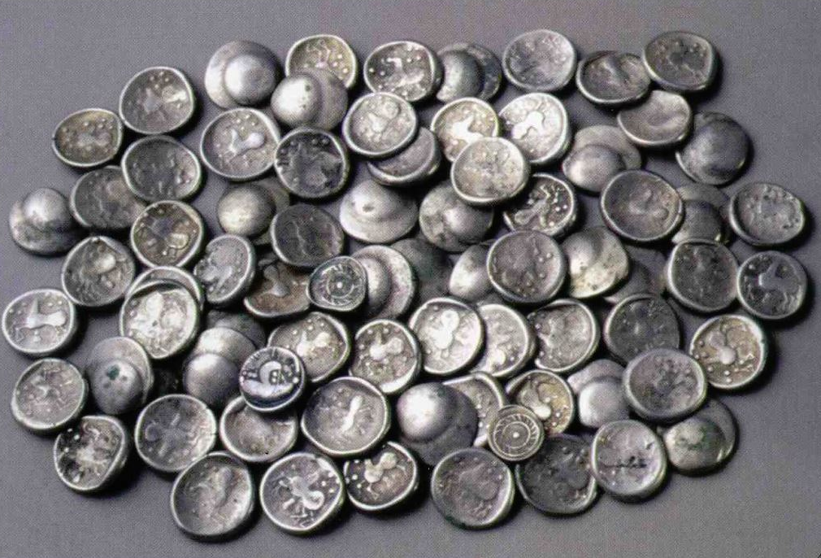
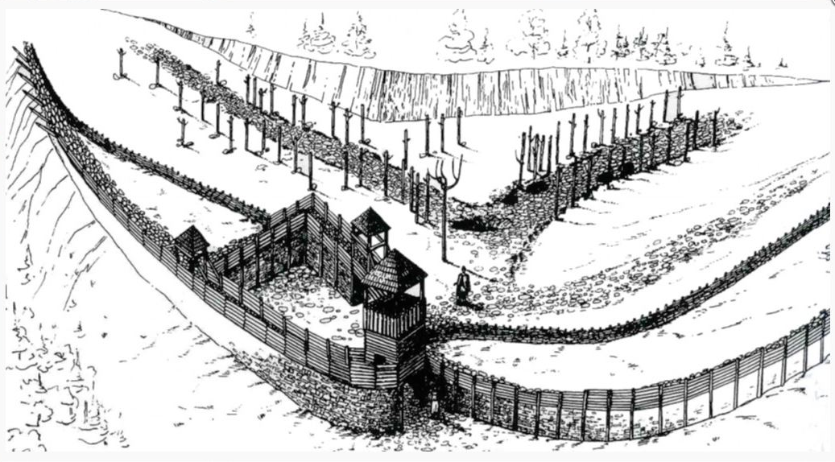

Strieborné keltské mince z Folkušovej
Rekonštrukcia výšinného hradiska púchovskej kultúry pri Liptovskej Mare - Havránok
Rekonštrukcia laténskej hrnčiarskej pece

Slide 48


Mladá a neskorá laténska doba
(130/120 BC – 60 BC – prelom letopočtu)
Okrem keltských kmeňov aj:
  Germáni: Kimbrovia, Norikovia/Tauriskovia, Dákovia (Zámeček pri Nitrianskom Hrádku)
    vznik Vanniovho kráľovstva (Dákovia)
    Keltsko-dácky horizont na V od Váhu (na Z Bójovia s centrom v BA oppide)
  Rimania – snaha o podmanenie území a vytvorenie provincií
9 BC Tiberius dobyl Panóniu » Germáni vytvorili zväz - Marobudova ríša » rozpad po porážke Rimanmi 6 AD » koniec doby laténskej a začiatok doby rímskej

Slide 49

Archeologický výskum bratislavského oppida

Slide 50

Doba rímska (prelom letopočtu – 375/380 AD)
Periodizácia:
  Stará DR (prelom letopočtu – 180 AD)
  Mladá DR (180 – 375/380 AD)
    Prešovský typ
Osídlenie:
  Rimania – rímsko-provinciálna kultúra
  Germánske a keltské kmene
Markomanské vojny (166-180)
  Nápis na Trenčianskej skale
Bádatelia: Titus Kolník, Karol Pieta, Ľudmila Kraskovská

Slide 51
Lokality
Gerulata = Bratislava-Rusovce - kastel a pohrebisko (birituálne), Zničená počas Markomanských vojen
Bratislava-Čunovo - sídlo typu villa rustica
Bratislava-Devín – tehly s kolkami
Bratislava-Dúbravka - sídlo typu villa rustica
Iža – kastel, drevo-zemný tábor 175
Komárno – legionársky tábor Brigetium, kovolejárska dielňa, terra sigilata
Stupava-Na kopci
Milanovce – Cífer-Pác: germánske stavby

Slide 52


Rímsky tábor v Iži

Slide 53

Pohrebný rítus
Žiarový
  ustrium (spálenie mimo hrob)
  bustum (spálenie priamo v hrobovej jame)
V 4. storočí prevláda inhumácia
Pohrebiská:
  Kostolná pri Dunaji – 66 hrobov, importy, zbrane
  Sládkovičovo – 86 hrobov (6 kostrových), importy, zbrane, šperky
  Bohaté germánske hroby: Ostrovany, Cejkov

Slide 54



Bohatý kniežací hrob z Ostrovan

Slide 55
Sťahovanie národov (375/380-568 AD)
Postupný kolaps Rímskej ríše » vrcholí sťahovanie národov
Kmene na území SR:
  germánski Vandali, Alani, Kvádi, Svébovia
  tlak Hunov – JZ SR Heruli, Skiri, Rugiovia
  v Panónii Góti, neskôr Ostrogóti
  Longobardi – odchádzajú 568 do S Talianska = koniec sťahovania národov
Datácia:
  Staršia DSN – stupeň D1 (375/380-450) – doznievanie rímskej provinciálnej kultúry
  Stredná DSN – stupeň D2 (450-500) – gótske a hunské vplyvy
  Mladá DSN – stupeň D3 (500-568) - Longobardi

Slide 56

Presuny germánskych kmeňov: situácia v 4.-5. storočí v Európe

Slide 57

Lokality
Pohrebiská: Bešeňov, Levice, Výčapy-Opatovce, Šarovce, Čierny Brod (žiarové), Dvory nad Žitavou (kostrové), Abrahám (kostrové)
  Zámerná deformácia lebiek
  Chudobná výbava
  bohatá kniežacia hrobka Poprad-Matejovce
Sídliská: sídlo Cífer-Pác, Štúrovo
Depot 108 zlatých solidov z Bíne

Slide 58



Kniežacia hrobka Poprad-Matejovce

Slide 59
Ďakujem za pozornosť.

